Slide 1
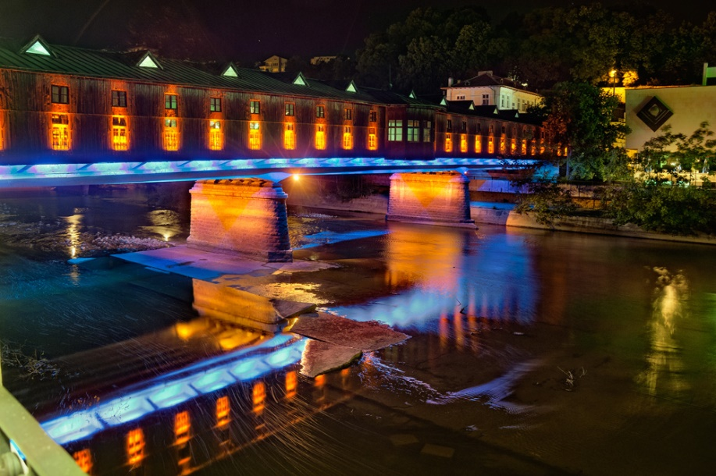
lovech

Slide 2
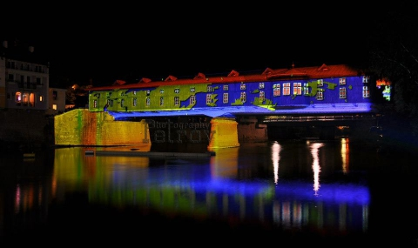
забележителности
Покрит мост

Slide 3
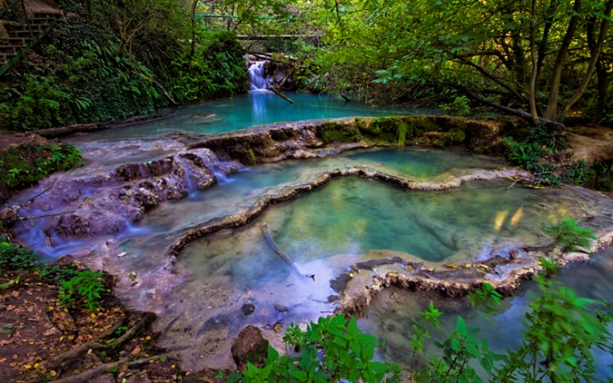
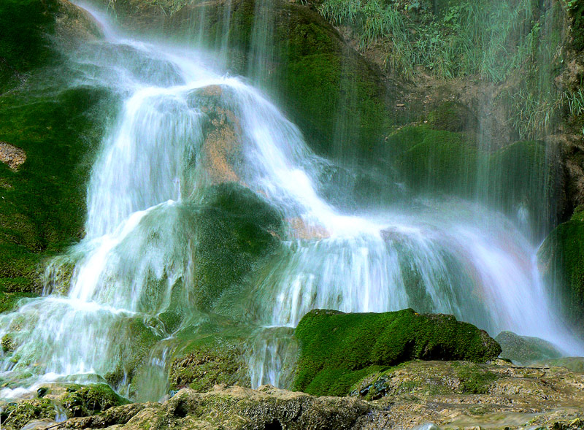
Куршунски водопади

Slide 4
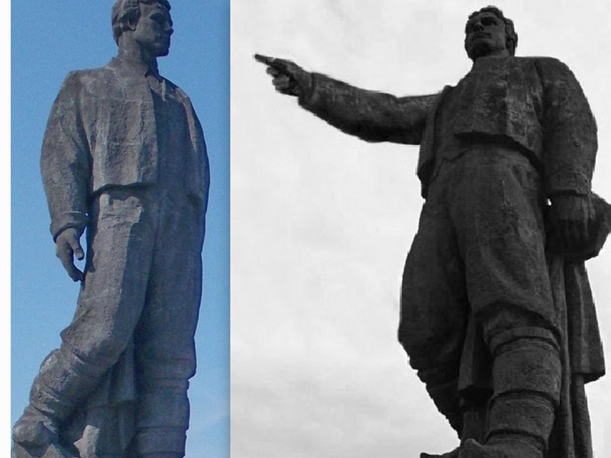
Паметника на Васил Левски

Slide 5
Изготвила Бранимира Бисерова Вълчева

